Slide 1


THAM LUẬN:
VAI TRÒ CÔNG NGHỆ TRONG BẢO VỆ
TÀI SẢN SỐ, BẢN QUYỀN SỐ
Hải Phòng, ngày 20 tháng 6 năm 2026

Slide 2
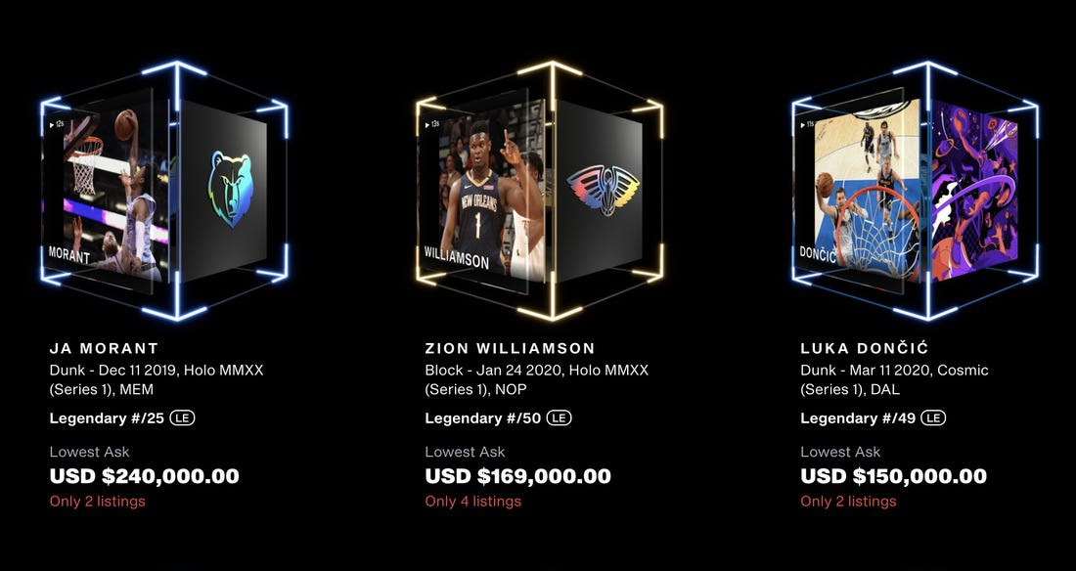

TÀI SẢN SỐ
Tài sản: Vật, tiền, giấy tờ có giá và quyền tài sản.
Quyền tài sản: Quyền trị giá được bằng tiền, bao gồm quyền tài sản đối với đối tượng quyền sở hữu trí tuệ, quyền sử dụng đất và các quyền tài sản khác.
Quyền tài sản hiểu theo nghĩa rộng là quyền của cá nhân, tổ chức được pháp luật cho phép thực hiện hành vi xử sự đối với tài sản của mình và yêu cầu người khác phải thực hiện một nghĩa vụ đem lại lợi ích vật chất cho mình. Xét theo ý nghĩa này thì quyền sở hữu cũng là quyền tài sản (vật quyền). Quyền yêu cầu người khác thực hiện nghĩa vụ tài sản (trái quyền) cũng là quyền tài sản.
Tài sản số là tài sản, trong đó có tiền kỹ thuật số, tài sản kỹ thuật số
- Tồn tại trên môi trường số
- Phạm vi xác định tài sản số
- Gắn nhiều đến công nghệ
Ví dụ: Video 10s được bán với giá 10 triệu USD, Top shot bóng rổ của NBA

Slide 3
CÁC LOẠI TÀI SẢN TRÊN NỀN TẢNG SỐ
1. Tiền điện tử hay tiền kỹ thuật số
2. Đồ sưu tầm kỹ thuật số, tài sản phi vật ký trên Blockchain
Nhờ sự phát triển của blockchain, chúng ta đã chứng kiến ​​sự bùng nổ về đồ sưu tầm kỹ thuật số và token không thể thay thế (NFT). Đây là những mặt hàng số độc đáo như tác phẩm nghệ thuật số, âm nhạc và thậm chí cả các dòng tweet có giá trị cụ thể gắn liền với chúng, thường là do độ hiếm hoặc danh tiếng của người tạo ra chúng.
3. Nội dung kỹ thuật số
Điều này có thể bao gồm từ sách điện tử, tệp nhạc kỹ thuật số và tải xuống phim. Khi bạn mua một cuốn sách hoặc bài hát kỹ thuật số, bạn đang mua một tài sản được cấp phép.
4. Giấy phép số
Giấy phép hoặc đăng ký phần mềm thuộc danh mục này. Khi bạn mua phần mềm hoặc dịch vụ dựa trên đăng ký như Adobe Creative Cloud hoặc Microsoft Office, bạn đang mua giấy phép sử dụng tài sản số đó.
5. Hàng hóa ảo
Trong game online, hàng hóa ảo như tiền tệ trong trò chơi, trang phục, vũ khí và các vật phẩm khác mà người chơi có thể mua hoặc kiếm được có giá trị đáng kể. Nhiều người chơi chi tiền thật để mua những vật phẩm này, biến chúng thành tài sản số hợp pháp.
6. Bản quyền và sở hữu trí tuệ
Điều này bao gồm các tài liệu có giá trị do thông tin chứa trong đó. Đây có thể là tài liệu nghiên cứu, báo cáo đặc biệt hoặc chứng chỉ số.
7. Tên miền website và phần mềm
Tên miền của trang web, đặc biệt là tên miền được tìm kiếm nhiều, có thể được coi là tài sản số. Tên miền hoặc phần mềm có thể được mua, bán hoặc cho thuê, giống như tài sản vật chất.

Slide 4
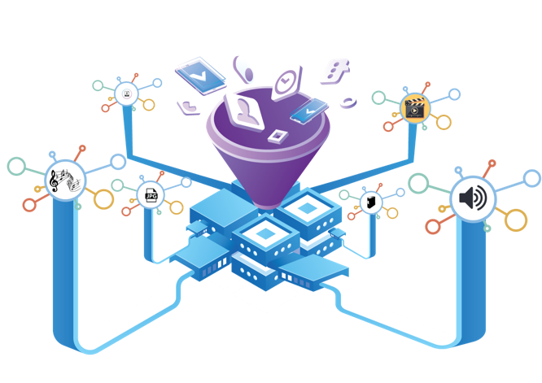
TÀI SẢN SỐ BÁO CHÍ, PHÁT THANH, TRUYỀN HÌNH
Tài sản số trong lĩnh vực báo chí được hình thành
Bản quyền báo chí truyền thống, khi một người tạo tác phẩm gốc, cố định trong một môi trường hữu hình, họ nghiễm nhiên sở hữu bản quyền đối với tác phẩm đó. Nhiều loại tác phẩm có đủ điều kiện để bảo vệ bản quyền, ví dụ:
- Tác phẩm nghe nhìn, chẳng hạn như chương trình truyền hình, phim và video trực tuyến
- Bản ghi âm thanh và bản soạn nhạc
- Tác phẩm viết, chẳng hạn như các bài giảng, bài báo, sách và bản soạn nhạc
- Tác phẩm trực quan, chẳng hạn như bức tranh, áp phích và quảng cáo
- Trò chơi video và phần mềm máy tính
- Tác phẩm kịch chẳng hạn như kịch và nhạc
* Gắn với thương hiệu, hình ảnh
* Được sử dụng cho mục đích kinh doanh
* Xu hướng công nghệ: NFT (Non-fungible token - một loại tài sản kỹ thuật số) sẽ cần điều chỉnh và có thể trở thành tài sản cơ bản cho toàn bộ nền kinh tế ảo, không chỉ dừng lại ở nghệ thuật và đồ sưu tầm số hóa. Mọi người có thể tạo NFT từ bất cứ thứ gì trên internet (như một hình động, một dòng tweet...).

Slide 5

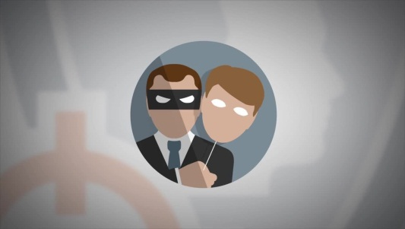


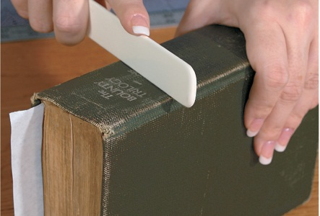


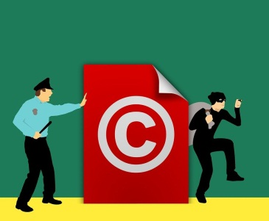
HÌNH THỨC ĐÁNH CẮP BẢN QUYỀN TRÊN NỀN TẢNG SỐ
Chiếm đoạt quyền tác giả
Mạo danh tác giả
Phân phối, xuất bản tác phẩm giả mạo
Sao chép tác phẩm không có sự đồng ý của tác giả
Làm tác phẩm phái sinh không có sự đồng ý của tác giả
Sử dụng tác phẩm nhưng không trả tiền bản quyền với chủ sở hữu
Phân phối, xuất bản tác phẩm và bản sao tác phẩm không có sự đồng ý của tác giả
Sửa chữa, cắt xén, xuyên tạc tác phẩm không có sự đồng ý của tác giả

Slide 6
KHAI THÁC PHỔ BIẾN TẠI VIỆT NAM
NỀN TẢNG VIỄN THÔNG
MẠNG XÃ HỘI
ỨNG DỤNG OTT
WEBSITE TRỰC TUYẾN
BÁO CHÍ CÓ NHU
CẦU KHAI THÁC CHÉO
NỀN TẢNG PHÂN PHỐI
NỘI DUNG TRẢ TIỀN
Nhà mạng cùng các đối tác CP (Content Provider) luôn có nhu cầu xây dựng và phát triển các sản phẩm có sự dụng nội dung cung cấp đến cho các thuê bao của mình nhằm khai thác băng thông rộng.
Sự bùng nổ của MXH, tạo ra các kênh, các KOL, Influencer có thu nhập lớn từ các giá trị MXH. Luôn có nhu cầu sử dụng các nội dung có bản quyền để xây dựng lượng người theo dõi giữ chân khán giả thường xuyên của kênh mình.
Sự thuận tiện của hệ thông thanh toán điện tử giúp các ứng dụng, website cung cấp nội dung trực tuyến kiếm tiền tốt hơn và có nhu cầu lớn về sự dụng các nội dung có bản quyền.
Thực trạng các đơn vị Báo chí, truyền hình thường xuyên bị vi phạm bản quyền là một trong những nguyên nhân khiến doanh thu của các đơn vị thường xuyên gặp khó khăn việc khai thác minh bạch hiệu quả góp phần giảm thiểu thiệt hại và gia tăng doanh thu cho các đơn vị Báo chí.
Hiện nay các nền tảng đa quốc gia về phân phối nội dung trả tiền đang ngày càng phát triển. Các hình thức kinh tế chia sẻ, phân chia doanh thu đa dạng cách thức

Slide 7

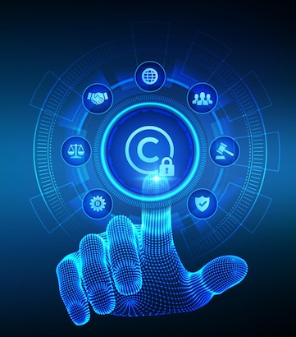

Bối cảnh hiện tại
THỰC TRẠNG & CÔNG NGHỆ
Cơ sở lý luận hành vi của công chúng ở trên các nền tảng số tập trung
Tác phẩm báo chí bị vi phạm chỉ tức thì
Vấn đề pháp lý chưa theo kịp với sự phát triển công nghệ
Dữ liệu lớn phân tán trên nhiều nền tảng
Phụ thuộc theo quy định và công nghệ của nền tảng, pháp luật nước sở tại
Hệ thống công nghệ rời rạc, chưa đồng bộ

Slide 8
VAI TRÒ & VỊ TRÍ
CÔNG NGHỆ
- Công nghệ là ưu việt nhưng công nghệ do con người tạo ra và vận hành
- Trên môi trường số thì người vi phạm rất giỏi về công nghệ, nên để bảo vệ cần phải giỏi tương ứng
PHÁP LÝ
- Hệ thống pháp lý đồng bộ, hiện đại.
- Tập hợp phân chia chức năng từng đối tượng tham gia như Cơ quan quản lý nhà nước, Luật sư, Trọng tài, Tòa án
TRUYỀN THÔNG
- Truyền thông đại chúng
- Truyền thông đến các cơ quan nhà nước liên quan (Các report định kỳ).
- Truyền thông đến các nền tảng khai thác
PHÂN PHỐI
- Phương án phân phối kinh doanh tối ưu về chi phí, tối đa về giá trị
HỆ THỐNG NHÓM CÁC GIẢI PHÁP BẢO VỆ BẢN QUYỀN TRÊN MÔI TRƯỜNG SỐ - CPTP
ĐAN XEN GIỮA ONLINE – OFFLINE: O2O (Online – Offline) hoặc O2O2O (OnAir – Online – Offline)
C – Công nghệ: Chuẩn hóa công nghệ, liên kết được với nhau, 1 hay 1 vài công cụ không thể xử lý được triệt để. Mỗi công nghệ có những tiêu chuẩn và phát triển trên các nền tảng khác nhau. Đầu tư cho công nghệ cần vốn lớn nhưng lại nhanh lạc hậu. Cần được xã hội hóa năng lực công nghệ chuyên sâu. Các chuyên gia giỏi công nghệ thường ở khối tư nhân.
P – Pháp lý: Tùy theo mức độ vi phạm và giá trị sản phẩm cần đến đơn vị tham gia xử lý phù hợp
T – Truyền thông: Truyền thông đến các cơ quan quản lý nhà nước, các đơn vị khai thác, các chủ sở hữu về vấn đề vi phạm
P – Phân phối: Liên kết xây dựng được hệ thống kênh phân phối phù hợp

Slide 9
CÔNG NGHỆ TRONG BẢO VỆ BẢN QUYỀN
HỖ TRỢ ĐĂNG KÝ BẢN QUYỀN
CÔNG NGHỆ BẢO VỆ BẢN QUYỀN
CÔNG NGHỆ
KIỂM DUYỆT NỘI DUNG TỰ ĐỘNG
XỬ LÝ, LƯU TRỮ DỮ LIỆU LỚN
PHÂN PHỐI NỘI DUNG SỐ TỰ ĐỘNG
HỖ TRỢ PHÁP LÝ BẢN QUYỀN
LIÊN KẾT TRUYỀN THÔNG NỘI DUNG SỐ
PHÁT HIỆN VÀ BÁO CÁO VI PHẠM BẢN QUYỀN

Slide 10
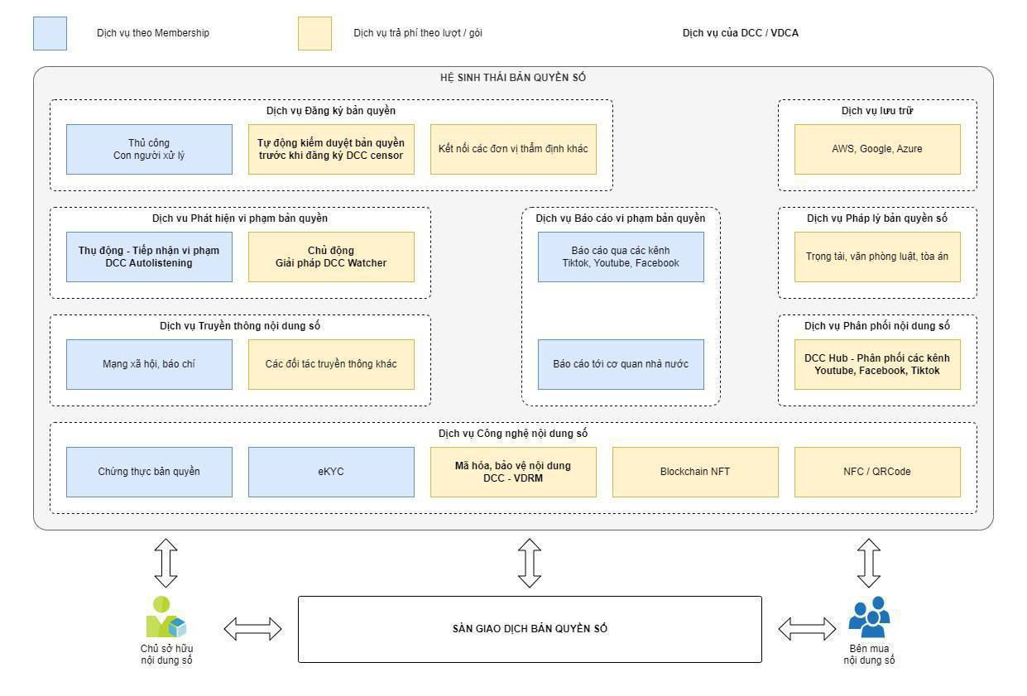
TRỤC BẢN QUYỀN SỐ QUỐC GIA
Quản lý bản quyền là công việc đòi hỏi sự phối hợp của nhiều bên liên quan với nhiều môi trường làm việc khác nhau từ online đến offline
Với vai trò là sản phẩm cốt lõi, trọng tâm hàng đầu của DCC, TRỤC BẢN QUYỀN SỐ là giải pháp công nghệ nhằm thúc đẩy chuyển đổi số trong hoạt động bảo vệ, khai thác và phân phối bản quyền nội dung số.
Xây dựng nền tảng số toàn trình về hoạt động bản quyền từ đăng ký, bảo vệ, khiếu nại

Slide 11
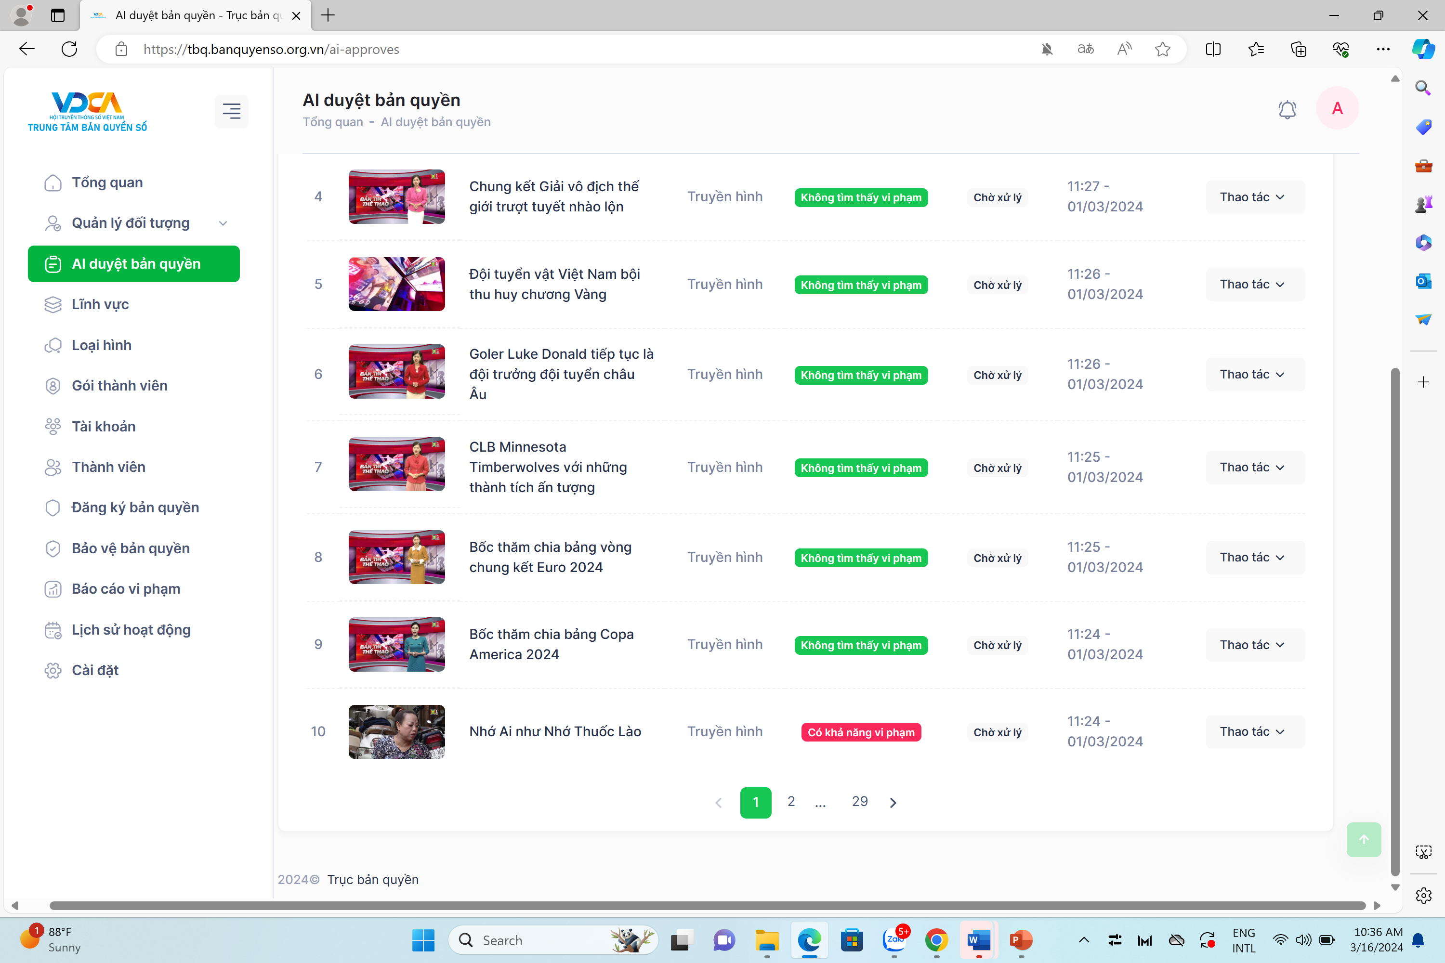
TRỤC BẢN QUYỀN SỐ QUỐC GIA
Sử dụng Công nghệ AI trong nhận diện hình ảnh trùng lắp trong các nội dung dạng Video, ảnh. Hỗ trợ việc kiểm tra, phát hiện nghi vấn vi pham bản quyền trong từng nội dung.
Hỗ trợ phát hiện hành vi vi phạm ngay từ lúc chuẩn bị xuất bản.
Chuẩn hóa kết nối, giúp cho việc tích hợp nhiều giải pháp của các đơn vị liên quan, hỗ trợ phổ biến các giải pháp công nghệ, pháp lý, truyền thông, phân phối đến các đơn vị chủ sở hữu nội dung

Slide 12
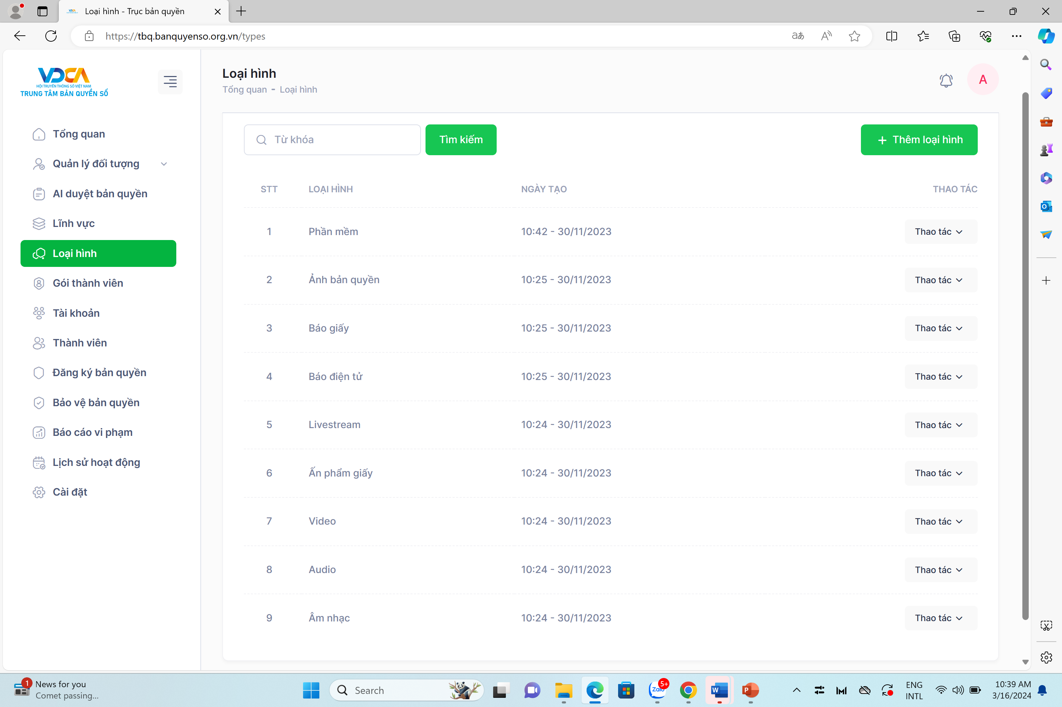
TRỤC BẢN QUYỀN SỐ QUỐC GIA
Công nghệ có thể ứng dụng cho nhiều loại hình báo chí khác nhau, trong đó, đang tập trung phát triển cho nội dung dạng Video, ảnh, báo điện tử, báo giấy.
Hệ thống cung cấp các tài khoản theo từng chức năng nhiệm vụ: (https://tbq.banquyenso.org.vn/login)
Superadmin
Admin
Sale
Cskh
Phaply
Member

Slide 13
MỤC TIÊU GIẢI PHÁP
Rút gọn thủ tục đăng ký / chuyển nhượng bản quyền
Khuyến khích đăng ký chứng nhận bản quyền với CQQLNN
Truyền thông hình ảnh, thương hiệu của chủ thể sở hữu bản quyền
Ghi nhận toàn trình quá trình đăng ký / chuyển nhượng bản quyền
Xác thực các đơn vị tham gia thẩm định bản quyền
Hỗ trợ kết nối các đơn vị tư vấn pháp lý
Lưu vết nội dung
Xác thực danh tính chủ thể sở hữu bản quyền
Hỗ trợ giải quyết tranh chấp bản quyền

Slide 14
GIẢI PHÁP CÔNG NGHỆ HỖ TRỢ
Trung tâm bản quyền số đã và đang phối hợp cùng các đối tác trong việc phát triển các giải pháp công nghệ hỗ trợ cho lĩnh vực bảo vệ bản quyền số và phân phối nội dung.
Digital Rights Management
Media Studio
CÔNG NGHỆ
Social Listening
Face Detection
Video Matching
Violence Detection
Audio Matching
Nudity Detection

Slide 15
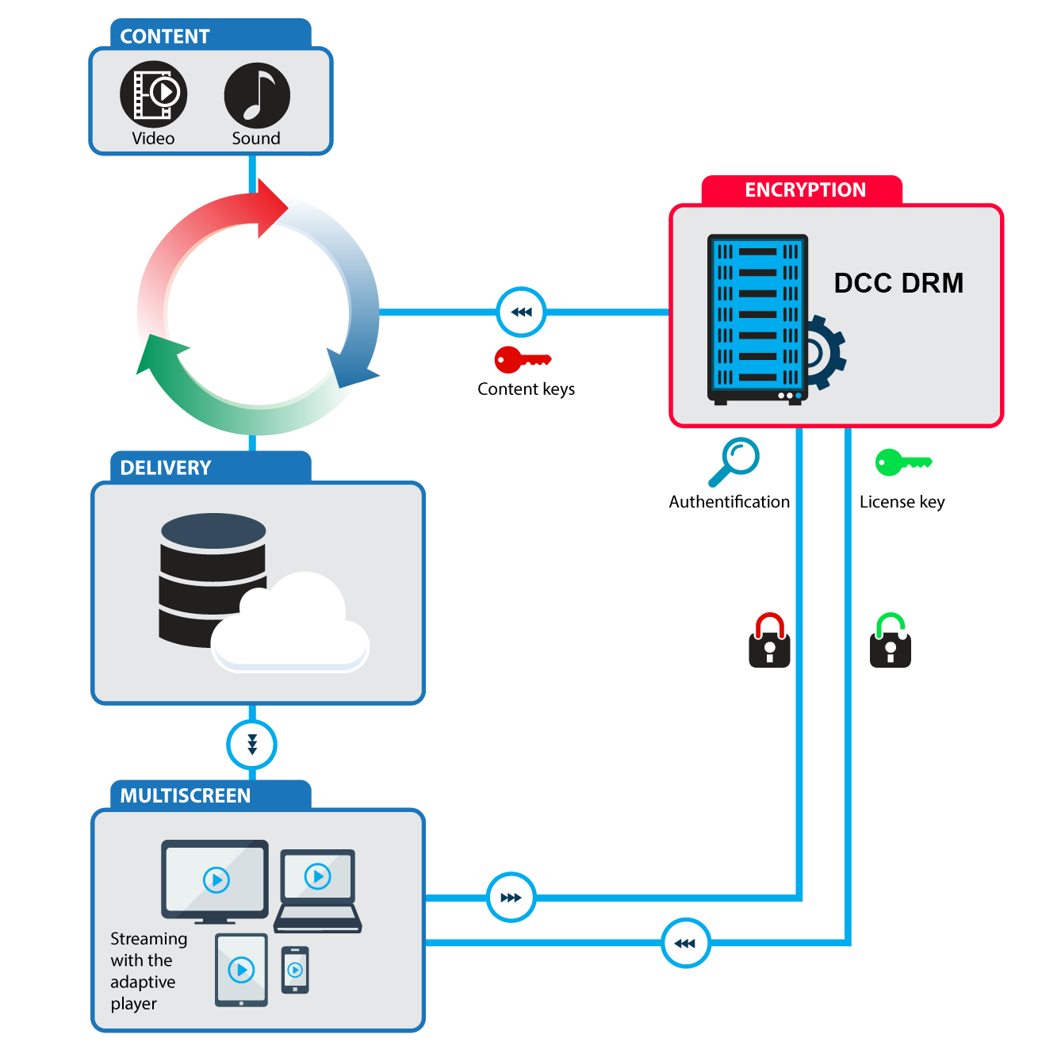
GIẢI PHÁP DIGITAL RIGHTS MANAGEMENT
DCC VDRM: Digital Rights Management kiểm soát và hạn chế các vi phạm về quyền sở hữu các nội dung số có bản quyền.
01
KẾT HỢP CÁC KỸ THUẬT MÃ
HÓA TIÊN TIẾN
02
TƯƠNG THÍCH ĐA NỀN TẢNG
(WEB/SMARTPHONE)
03
TRONG SUỐT VỚI NGƯỜI DÙNG
CUỐI
04
CHỐNG DOWNLOAD VIDEO,
BẢO VỆ BĂNG THÔNG

Slide 16
GIẢI PHÁP QUÉT TỰ ĐỘNG
DCC WATCHER
Lĩnh vực áp dụng:
Bảo vệ bản quyền báo chí
Bảo vệ bản quyền âm nhạc
Bảo vệ bản quyền ấn bản điện tử (sách điện tử/ văn học)
Kỹ thuật thu thập lắng nghe dò quét thông
tin trên báo điện tử,
trang tin và mạng
xã hội
Kỹ thuật sử lưu trữ, phân tích mô hình hóa và
đối chiếu dữ liệu
01
CÔNG NGHỆ LÕI
02
Kỹ thuật trí tuệ
nhân tạo và xử lý
ngôn ngữ tự nhiên
Sẵn sàng tích hợp
đấu nối với các cơ sở
dữ liệu tác quyền của
tất cả các đơn vị hợp tác
03
Thu thập dữ liệu
Phân tích dữ liệu
Khai phá dữ liệu
Lưu trữ & Truy vấn
Ứng dụng & cảnh báo
Lắng nghe, thu thập và bóc tách dữ liệu
Phân tích, chuẩn hóa, dán nhãn, lọc nội dung
Áp dụng AI và NLP để đưa ra được các kết luận
Sử dụng Big Data để lưu trữ và truy vấn thông tin
Đưa ra các khuyến nghị và cảnh báo cho đối tác

Slide 17

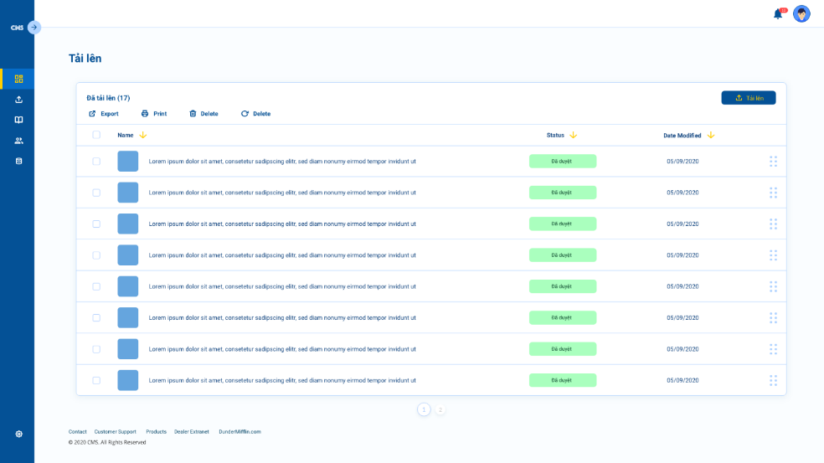
SẢN PHẨM CÔNG NGHỆ
QUÉT BẢN QUYỀN BÁO CHÍ
Mỗi đơn vị Báo chí, xuất bản được cung cấp 1 tài khoản trên hệ thống.
Các đơn vị báo chí có nhu cầu bảo vệ Bản quyền cho tác phẩm của đơn vị, đưa nội dung lên hệ thống.
Dựa trên hệ thống thu thập dữ liệu lớn của DCC, hệ thống sẽ phát hiện tỷ lệ trùng lặp nội dung của đơn vị cần bảo vệ và các đơn vị có nội dung vi phạm.
Hệ thống gửi báo cáo kết quả để DCC phối hợp với đơn vị báo chí và cơ quan chức năng giải quyết.

Slide 18
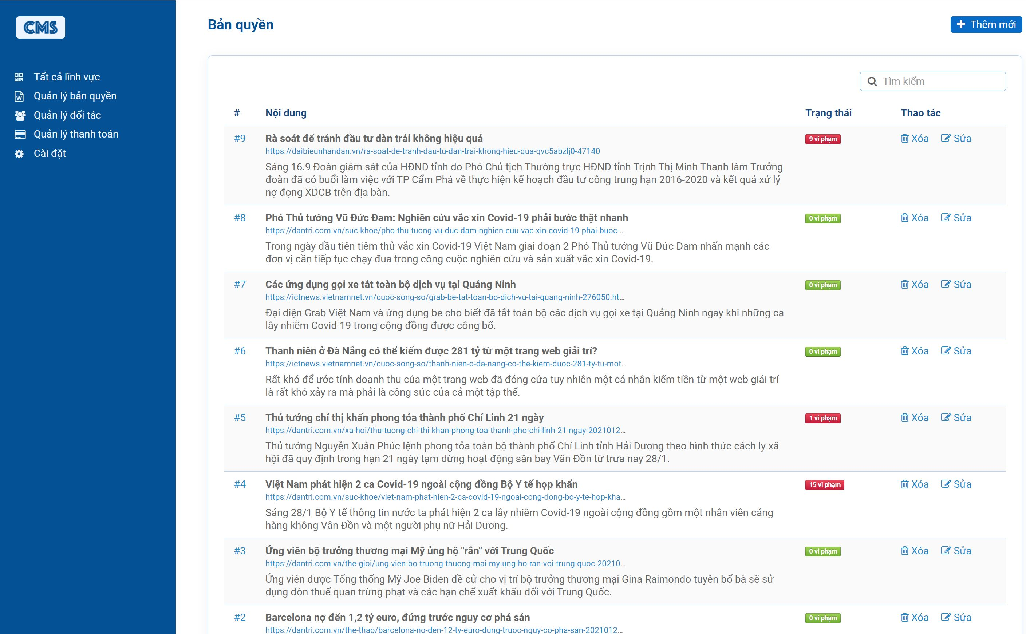
SẢN PHẨM CÔNG NGHỆ
GIẢI PHÁP PHÁT HIỆN
Sau khi xây dựng được cơ sở dữ liệu đủ lớn về các đơn vị thường xuyên vi phạm, DCC cung cấp hệ thống report thường xuyên để đánh giá các đơn vị thường xuyên tuân thủ và đơn vị thường xuyên vi phạm bản quyền lĩnh vực báo chí
Hệ thống report là cơ sở tham khảo cho các cơ quan quản lý nhà nước về báo chí, quản lý nghề nghiệp và các đơn vị quảng cáo xem xét đánh giá uy tín, năng lực của đơn vị báo chí.

Slide 19
CÔNG NGHỆ AI HỖ TRỢ ĐĂNG KÝ
Sau khi người dùng upload video (Hệ thống có sẵn API để các đơn vị có thể tích hợp vào) hoặc người dùng khiếu nại thì video sẽ được đưa vào danh sách chờ AI xử lý. AI Video Matching tool sẽ tự động đọc dữ liệu trong danh sách này để phân tích
Bắt đầu
1
Sau khi bị từ chối, người dùng có thể:
Khiếu nại: Video được đưa trở lại vào danh sách chờ duyệt, luồng quay lại giống như ở bước
Không khiếu nại: Video không được đăng ký, kết thúc luồng.
Upload
Chờ AI xử lý
Khiếu nại
Đồng ý
Sử dụng AI Video Matching tool để xác định tỉ lệ trùng khớp
AI kiểm tra
5
Không được đăng ký
4
Từ chối
Bị từ chối
Sau khi AI Video Matching Tool xử lý và trả về kết quả thì video sẽ được đưa vào danh sách chờ duyệt
Người quản lý sẽ dựa vào kết quả trả về và đồng thời kiểm tra thủ công để chắc chắn trước khi đưa ra quyết định
Người quản lý sẽ có 2 lựa chọn Duyệt hoặc Không duyệt việc đăng ký bản quyền
2
Chờ duyệt
3
Kết thúc
Đã đăng ký bản quyền
Duyệt
Sau khi được duyệt thì video được đưa vào danh sách các video bản quyền và kết thúc luồng.

Slide 20
CÔNG NGHỆ AI HỖ TRỢ PHÁT HIỆN
Sau khi người dùng upload video (Hệ thống có sẵn API để các đơn vị có thể tích hợp vào) hoặc người dùng khiếu nại thì video sẽ được đưa vào danh sách chờ AI xử lý. AI Video Matching tool sẽ tự động đọc dữ liệu trong danh sách này để phân tích
Bắt đầu
1
Upload
Chờ AI xử lý
Sau khi bị xác nhận không hợp lệ, người dùng có thể:
Khiếu nại: Video được đưa trở lại vào danh sách chờ duyệt, luồng quay lại giống như ở bước
Không khiếu nại: Video bị đưa vào danh sách vi phạm, kết thúc luồng.
Khiếu nại
Đồng ý
Sử dụng AI Video Matching tool để xác định tỉ lệ trùng khớp
AI kiểm tra
5
Vi phạm
bản quyền
4
Từ chối
Bị từ chối
Sau khi AI Video Matching Tool xử lý và trả về kết quả thì video sẽ được đưa vào danh sách chờ duyệt
Người quản lý sẽ dựa vào kết quả trả về và đồng thời kiểm tra thủ công để chắc chắn trước khi đưa ra quyết định
Người quản lý sẽ có 2 lựa chọn: Xác nhận Video là hợp lệ hoặc vi phạm bản quyền
2
Chờ duyệt
3
Kết thúc
Được duyệt
Duyệt
Sau khi được duyệt thì video được đưa vào danh sách các video hợp lệ, kết thúc luồng.

Slide 21


GIẢI PHÁP VIDEO MATCHING
Video Matching phát hiện các video trùng khớp hoặc tương đồng với các video đã đăng ký bản quyền trên hệ thống, từ đó có được hướng giải quyết hoặc ngăn chặn kịp thời.
DCC CENSOR hỗ trợ kiểm duyệt tự động nội dung video dựa trên việc phân tích Hình ảnh/Âm thanh của Video và so sánh với các dấu hiệu mẫu, do phần mềm tổng hợp dựa trên các thuật toán “học máy” (machine learning) từ bộ dữ liệu Video mẫu.
Các hệ thống thông minh có khả năng “học” từ quyết định của quản trị viên đối với các nội dung có nghi ngờ vi phạm để cải thiện thuật toán

Slide 22

GIẢI PHÁP AUDIO MATCHING
Audio Matching phát hiện dấu hiệu trùng lặp hoặc tương đồng về âm thanh/ giai điệu với âm thanh/ giai điệu đã đăng ký bản quyền trên hệ thống, từ đó có được hướng giải quyết hoặc ngăn chặn kịp thời.

Slide 23

GIẢI PHÁP MEDIA STUDIO
Media Studio giúp người dùng có thể dễ dàng quản lý, lưu trữ, chỉnh sửa và phân phối các sản phẩm của mình lên các nền tảng xã hội. Ngoài ra, người dùng có thể theo dõi được các báo cáo thống kê về lượt view cũng như doanh số của các sản phẩm trên các nền tảng.

Slide 24
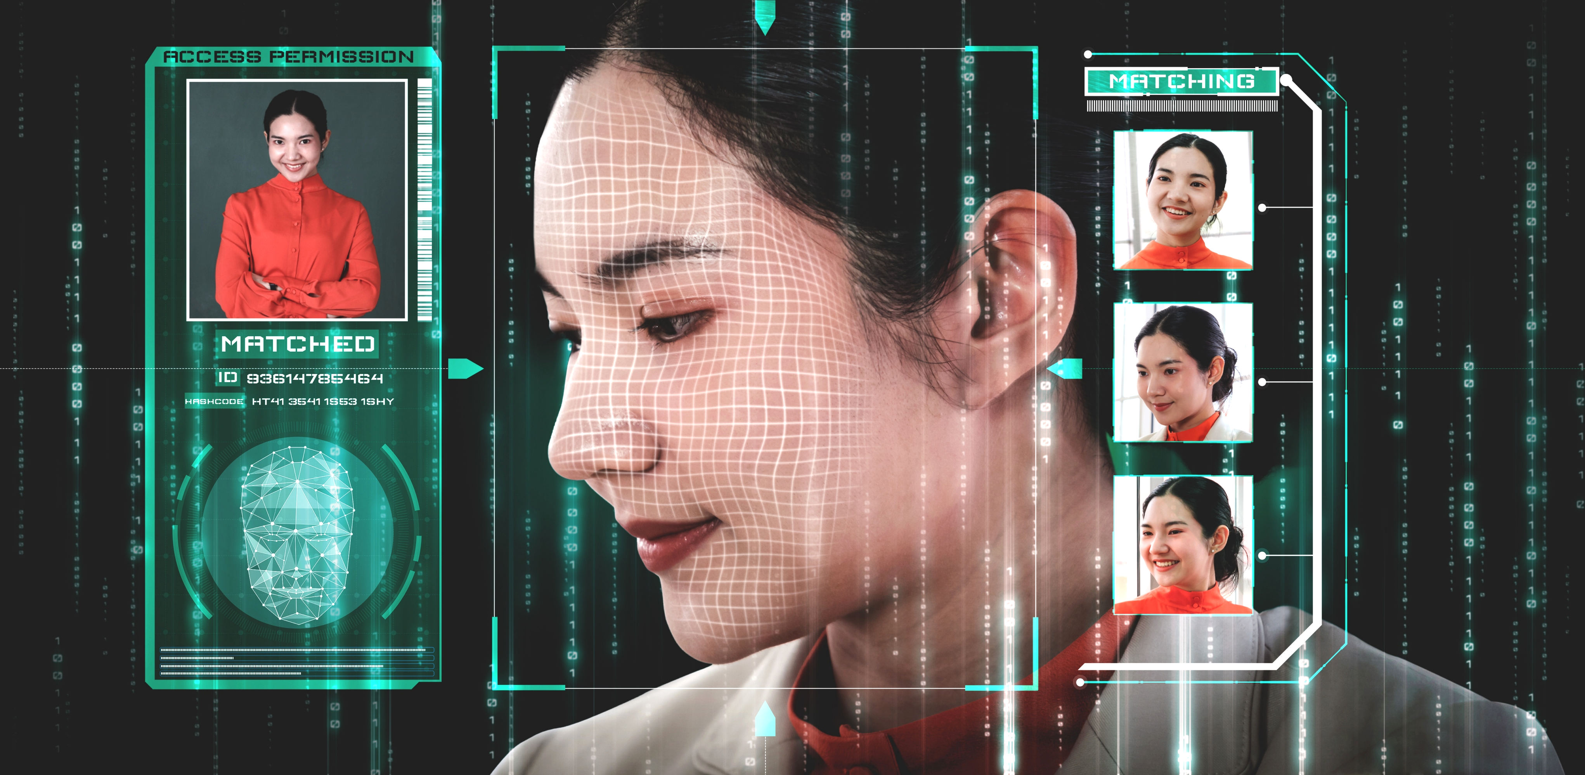
GIẢI PHÁP FACE DETECTION
Face Detection sử dụng trí tuệ nhân tạo (AI) để phát hiện ra các nhân vật nổi tiếng hoặc các lãnh đạo từ đó có phương án phân loại nội dung phù hợp.

Slide 25

GIẢI PHÁP VIOLENCE DETECTION
Violence Detection sử dụng trí tuệ nhân tạo để phát hiện những nội dung phản cảm, bạo lực từ đó ra được phương án phân loại và ngăn chặn kịp thời.

Slide 26

GIẢI PHÁP NUDITY DETECTION
Nudity Detection sử dụng trí tuệ nhân tạo để phát hiện những nội dung đồi trụy từ đó ra được phương án phân loại hoặc ngăn chặn kịp thời.

Slide 27
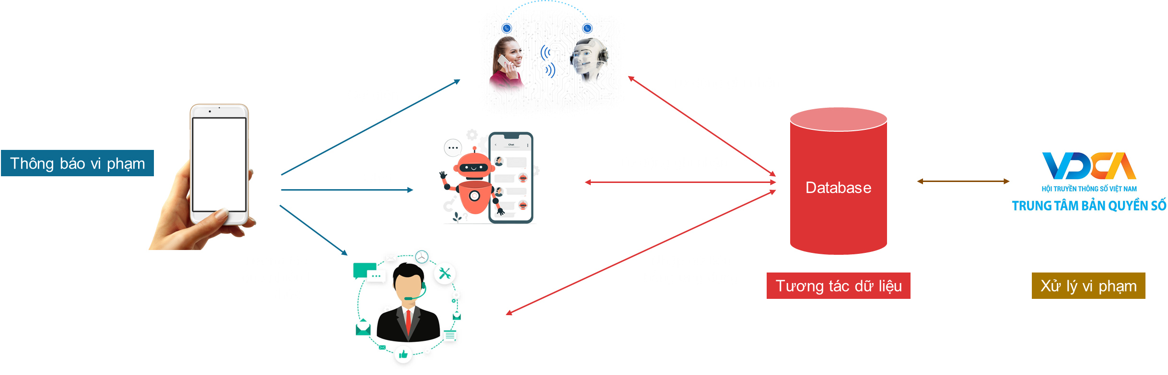
DCC AUTOLISTENING
GIẢI PHÁP TỔNG ĐÀI TỰ ĐỘNG

Slide 28


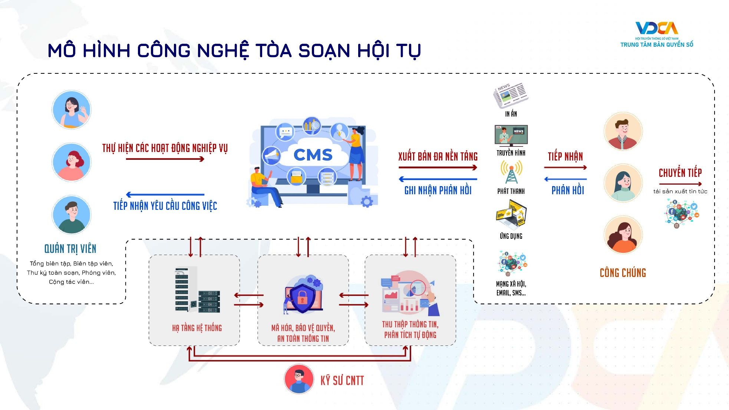
GIẢI PHÁP TÒA SOẠN HỘI TỤ
Hình thức phát triển từ mô hình truyền thông hội tụ được phát triển ở phương Tây.
Kết hợp với đặc thù hoạt động Báo chí , Truyền hình , Thông tin, Truyền thông ở Việt Nam
Dựa trên năng lực và nền tảng Công nghệ, Viễn thông của Mobifone
Kết hợp công cụ công nghệ bản quyền của DCC

Slide 29


THANKS & REGARDS
TRÌNH BÀY: HOÀNG ĐÌNH CHUNG
GIÁM ĐỐC TRUNG TÂM BẢN QUYỀN SỐ

